Slide 1
Спільне викладання: форми та особливості впровадження
Андрієнко Наталія,
практичний психолог Інклюзивно-ресурсного центру Південної міської ради

Slide 2
Спільне викладання
Це така технологія організації освітнього процесу в класі, коли два, чи більше спеціалісти спільно проводять викладання у різних групах учнів, але в єдиному фізичному просторі.

Slide 3
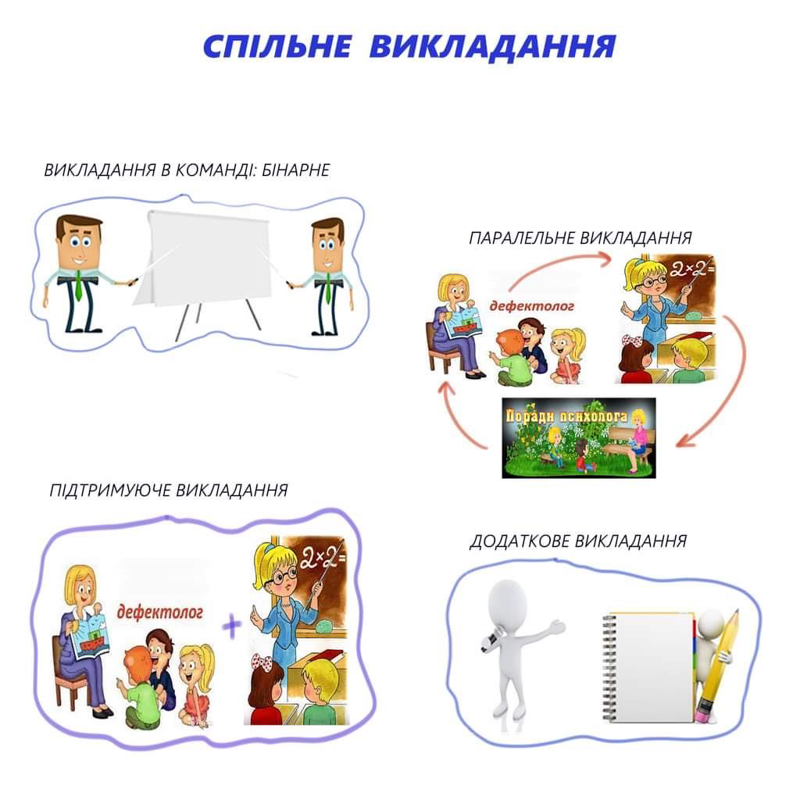

Slide 4
Основні компонентами ефективної практики спільного викладання:
⇒ Спільні узгоджені цілі.
⇒ Спільні цінності та переконання.
⇒ Рівноцінність учасників.
⇒ Спільне лідерство.
⇒ Співпраця.

Slide 5
Характеристики співпраці у процесі спільного викладання
особиста взаємодія,
позитивна взаємозалежність,
міжособистісні навички,
моніторинг прогресу,
індивідуальна підзвітність.

Slide 6

Моделі спільного викладання:
Модель консультування –вчитель консультант асистента з питань адаптації та модифікації, або навпаки;
Модель навчання –вчитель і асистент по черзі «навчають» один одного з питань в яких вони є більш компетентними;
Модель співпраці –розподіл обов’язків між учителем і асистентом.

Slide 7
Форми спільного викладання:
1. Підтримуюче викладання.
2. Паралельне викладання.
3. Додаткове викладання.
4. Викладання в команді.
5. Альтернативне викладання.
6. Викладання в малих групах.

Slide 8
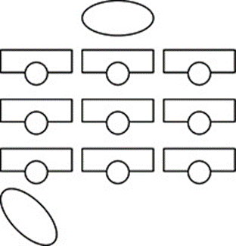
1. Підтримуюче викладання
• Учитель визначає організацію змісту уроку, методи викладання, компетентності, які учням необхідно здобути.
•Асистент учителя проводить
окремі фрагменти уроків із
малими групами.

Slide 9

2. Паралельне викладання.
Паралельне викладання відбувається тоді, коли педагоги працюють одночасно з різними групами учнів в одному класі. Основною перевагою паралельного викладання є зменшення кількості учнів, з якими працює один учитель, що дає змогу індивідуалізувати навчальний процес і краще врахувати індивідуальні
потреби окремих учнів.

Slide 10
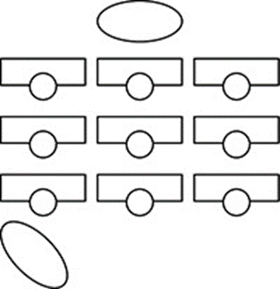
3. Додаткове викладання
Додаткове викладання практикується тоді, коли треба, щоб один з педагогів підсилив якість викладання іншого педагога.
Це може відбуватись,
наприклад, коли один
з педагогів ще раз повторює
інформацію іншими
словами (парафраз),
моделює необхідні навички
тощо.

Slide 11
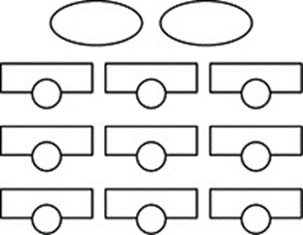
4. Викладання в команді.
У процесі командної роботи вчителі зазвичай роблять усе, що робить традиційний учитель (планують, викладають, оцінюють, несуть відповідальність за навчання всіх учнів у класі). Відповідальність, як і лідерство, є спільними під
час командної роботи. Наприклад, один педагог може демонструвати хід
проведення експерименту,
тоді як другий моделює
ведення записів чи результати
експерименту.

Slide 12
ПРИКЛАД ПРАКТИКИ СПІЛЬНОГО ВИКЛАДАННЯ
Якщо один з вас робить це: | Другий може робити це:
Читає лекцію | Моделює ведення записів на дошці або показує слайд
Роздає навчальні завдання | Повторює інструкції; моделює перше завдання в навчальній вправі
Перевіряє присутніх | Збирає та перевіряє домашнє завдання; проводить вправи на розвиток соціальних або навчальних навичок
Дає усні вказівки | Пише вказівки на дошці; повторює чи уточнює складний матеріал
Перевіряє розуміння великої групи учнів | Перевіряє розуміння в малій групі учнів
Пересувається по класу, надаючи за необхідності індивідуальну допомогу | Дає загальні вказівки всьому класу
Готує половину класу до обговорення | Готує другу половину класу в якості опонентів у дискусії

Slide 13
Проводить навчання великої групи учнів | Ходить по класу, підходячи близько до окремих учнів для корекції їхньої поведінки
Копіює матеріали або виконує інші завдання у школі | Аналізує домашнє завдання, проводить попередній огляд методу складання перевірочного завдання
Повторює навчальний матеріал або проводить підготовче навчання з малою групою учнів | Контролює загальну групу учнів під час їх самостійної роботи
Керує читанням про себе | Тихо читає вголос із малою групою учнів
Зачитує перевірочне завдання вголос групі учнів | Мовчки контролює виконання перевірочного завдання групою учнів
Розробляє плани уроків з урахуванням державних стандартів, вимог і змісту навчальної програми | Дає рекомендації про модифікацію, пристосувань і занять для різних учнів
Пояснює нове поняття | Проводить рольову гру або моделює поняття, ставлячи уточнюючі запитання

Slide 14
Рекомендації про спільне викладання:
 Користуйтесь непомітними сигналами для спілкування один з одним.
 Змінюйте методи та прийоми навчання.
 Уникайте не погоджуватись один з одним або підривати авторитет один одного у присутності учнів.
 Забезпечуйте різнорідність груп під час роботи.
Часто обмінюйтесь ролями.

Slide 15
Головні питання при плануванні спільного викладання
• хто з дітей має особливі освітні потреби і якими є ці потреби?
• яких навчальних цілей треба досягти (чого треба навчити?)
• які методи можна застосувати, щоб навчання всіх дітей, у тому числі дітей з особливими освітніми потребами, стало більш ефективним?
• які часові рамки треба визначити на шляху до досягнення цілей?

Slide 16
Варто пам’ятати, що спільне викладання – не єдиний спосіб роботи з учнями: учителі не зобов’язані викладати тільки разом. Можливий такий варіант, що учні з особливими освітніми потребами перебувають у класі, де проводиться спільне викладання, лише частину дня.
Важливо, щоб освітній процес був гнучким і забезпечував успішне навчання всіх учнів.
Жодна з форм спільного викладання, описана
вище, не є гірше чи краще, ніж інші. Під час вибору тієї чи іншої форми головною залишається одна мета – покращення навчальних досягнень учнів.

Slide 17
Список використаних джерел:
Асистент вчителя у закладі загальної середньої освіти з інклюзивною формою навчання: навчально-методичний посібник / А. А. Колупаєва та ін. — Харків: Видавництво «Ранок», 2019. — 216 с.
Малікова О. презентація на тему: «Співпраця асистента вчителя і вчителя: як налагодити якісну співпрацю».
Ленів Зоряна «Технології інклюзивного навчання дітей з ООП» (матеріали онлайн вебінар-тренінгу)
Спільне викладання в інклюзивному класі: метод. матеріали. /Укладач – Софій Н. З., – К.: ТОВ «Видавничий дім «Плеяди», 2015. – 70 с.

